Slide 1
ПРОЄКТ Здоров’я – стиль життя
Спеціалізована школа № 139
з поглибленим вивченням математики

Slide 2
Мета проєкту:
Формування свідомої особистості, становлення її фізичного і морального здоров’я; збереження і зміцнення молоді, формування позитивної мотивації щодо здорового способу життя, культури здоров’я; пропагування принципів здорового способу життя.

Slide 3
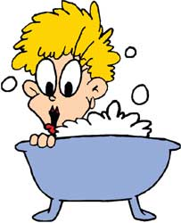
Здоровий спосіб життя
Позитивні емоції
Фізична культура, спорт
Корисна їжа
Відмова від шкідливих звичок
Особиста гігієна
Здоровий відпочинок

Slide 4
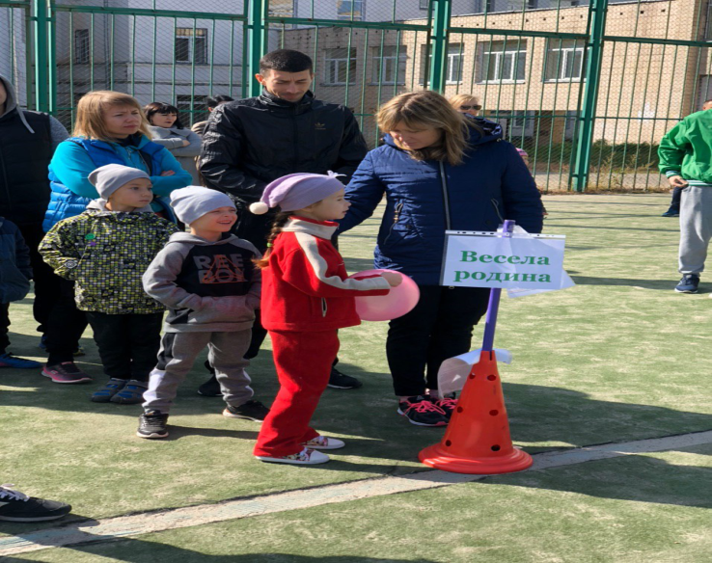
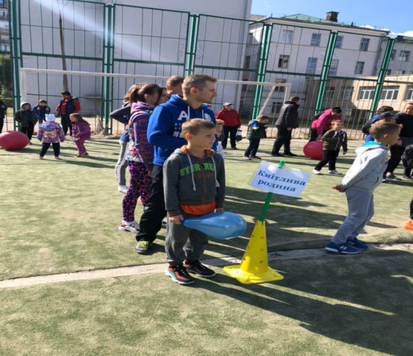
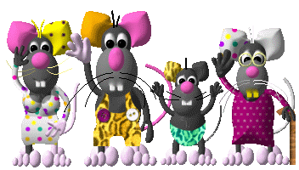
Шляхи реалізації проєкту
Спортивні змагання «Мама, тато, я – спортивна сім'я»

Slide 5
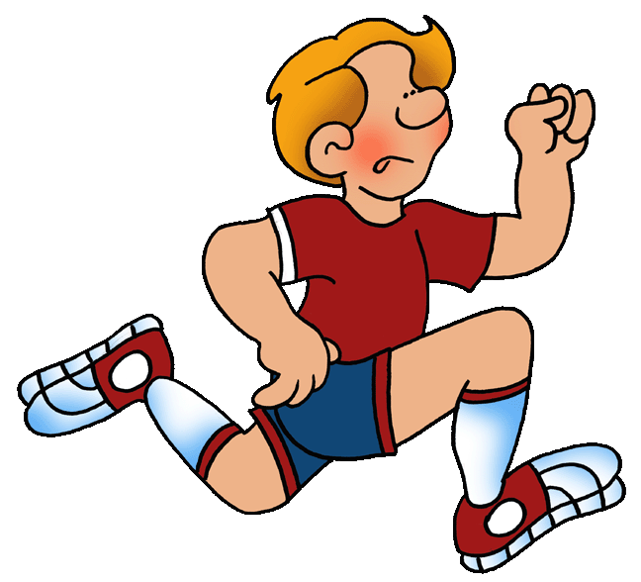
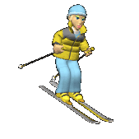
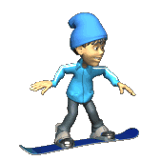
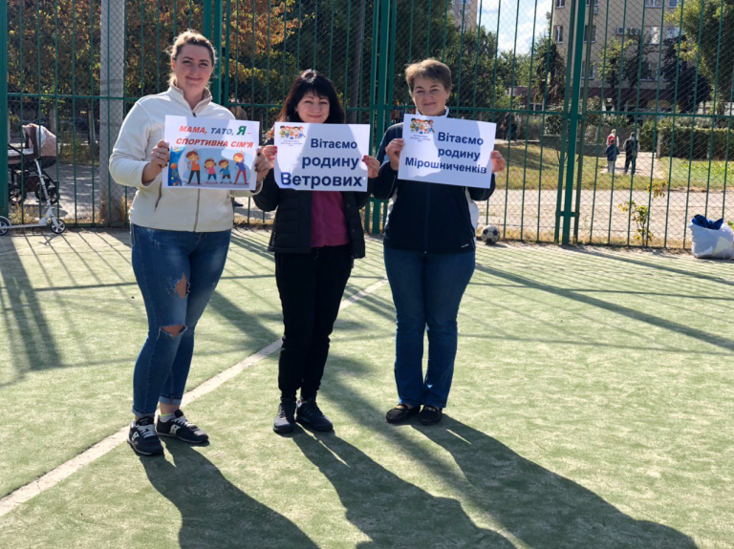
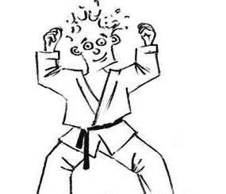

Slide 6
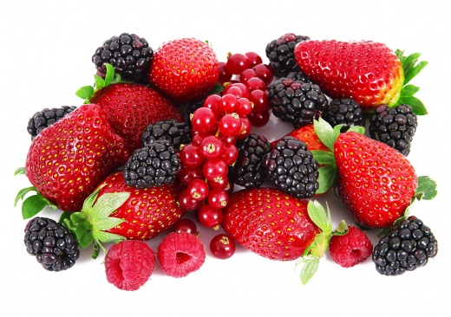
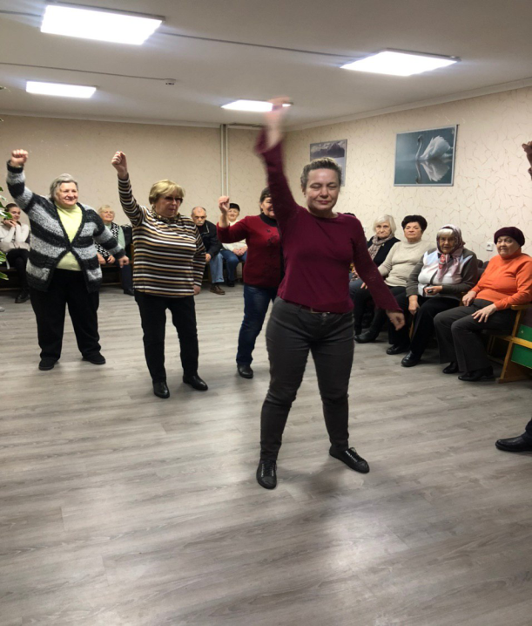
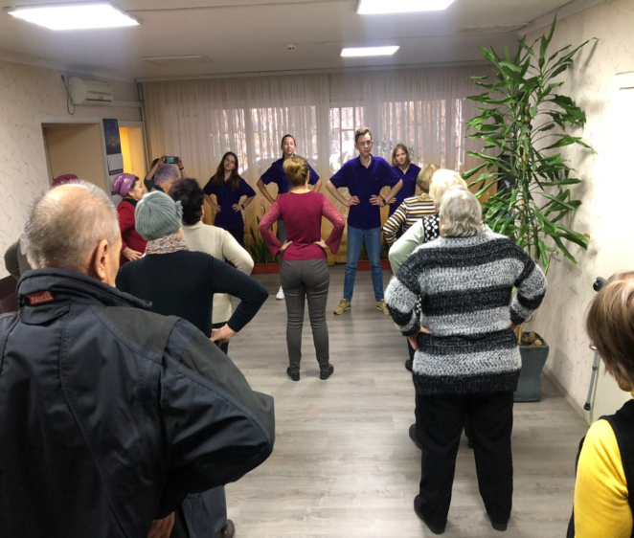
Подаруй Fitness day для бабусі та дідуся (майстер клас з фітнесу та здорового харчування)

Slide 7
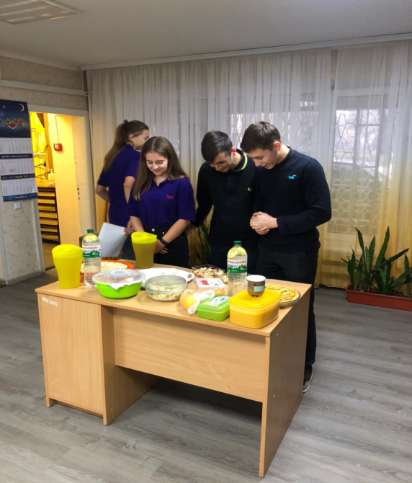
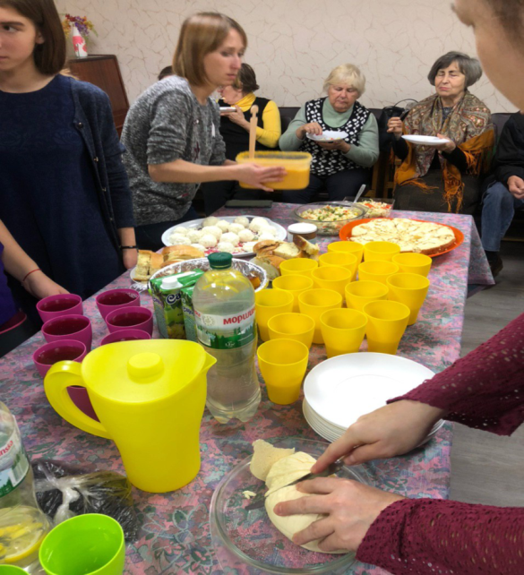
Майстер клас від учнів школи зі здорового харчування (Територіальний соціальний центр Шевченківського району)

Slide 8
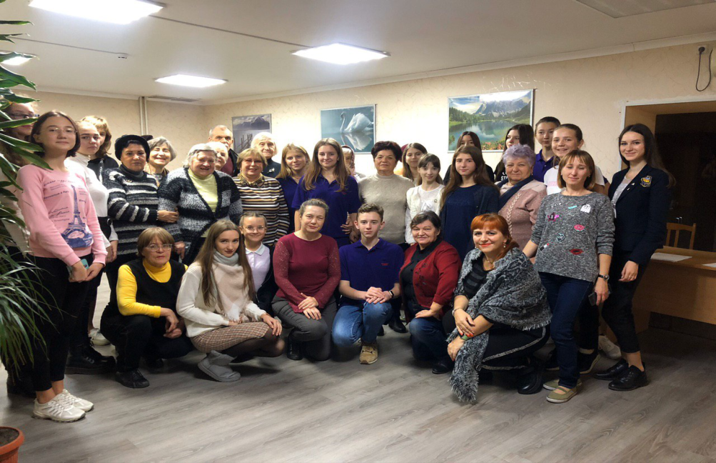
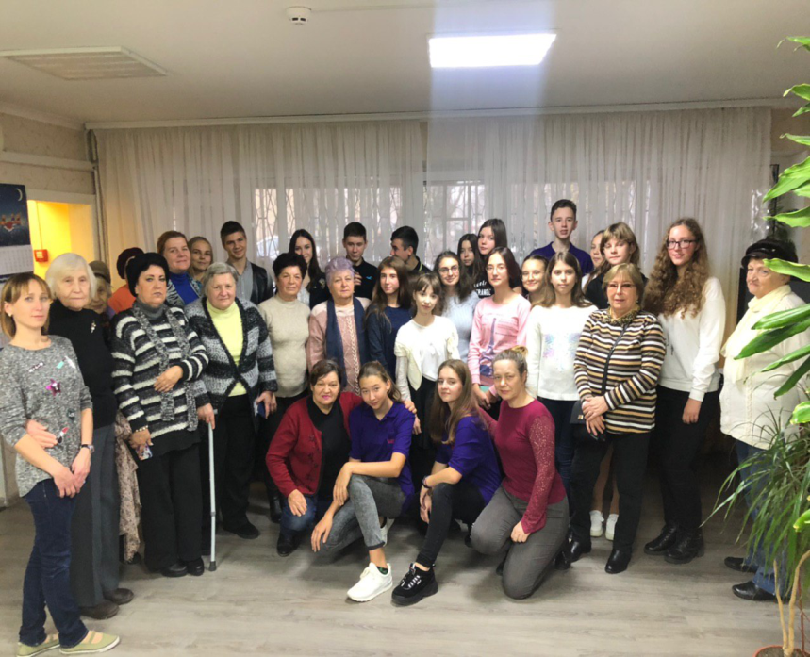

Slide 9
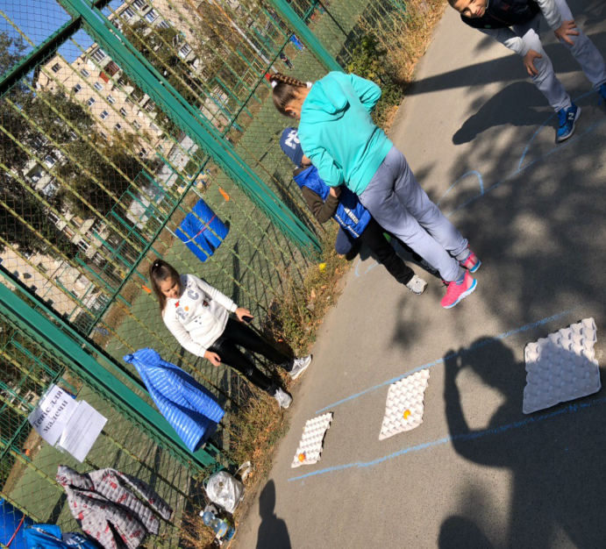
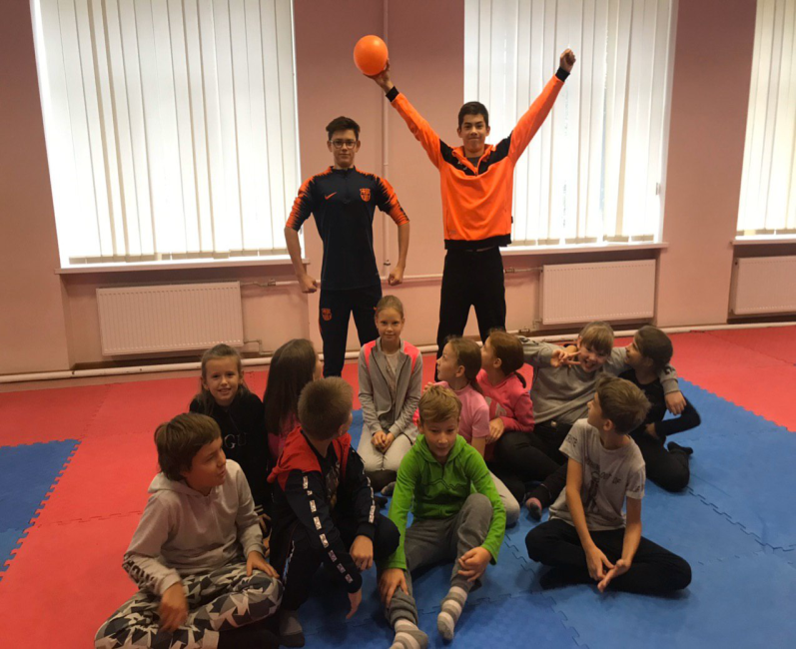
Спортивні змагання «Веселі старти»

Slide 10
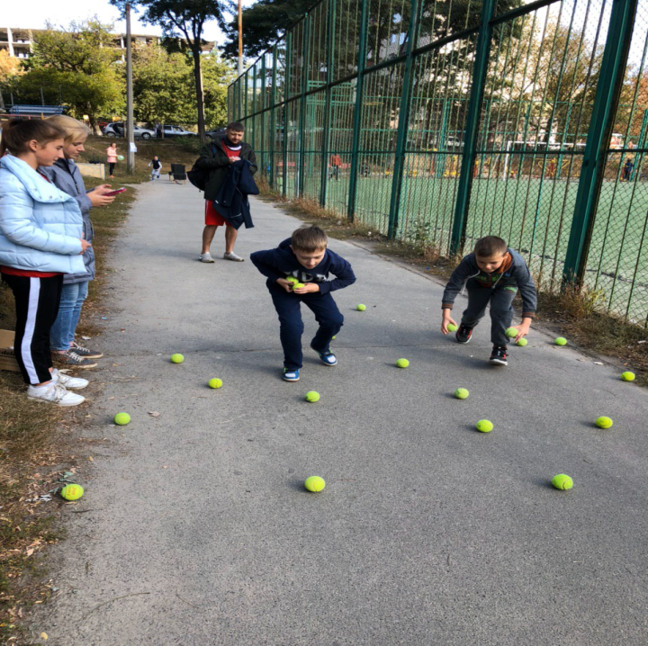
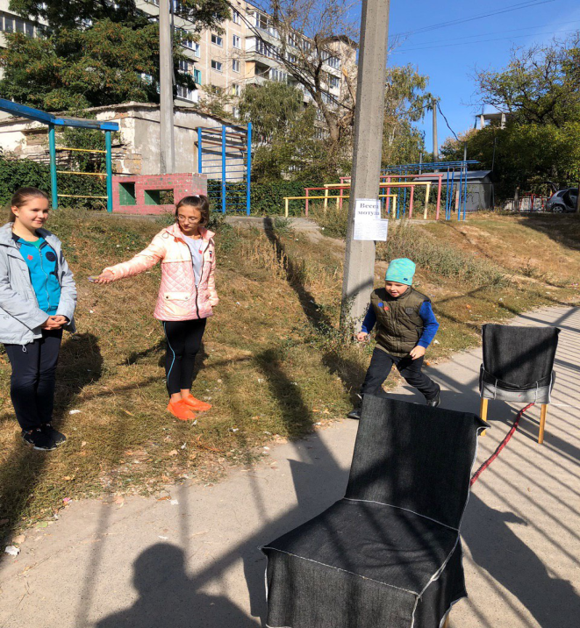
Веселі старти

Slide 11
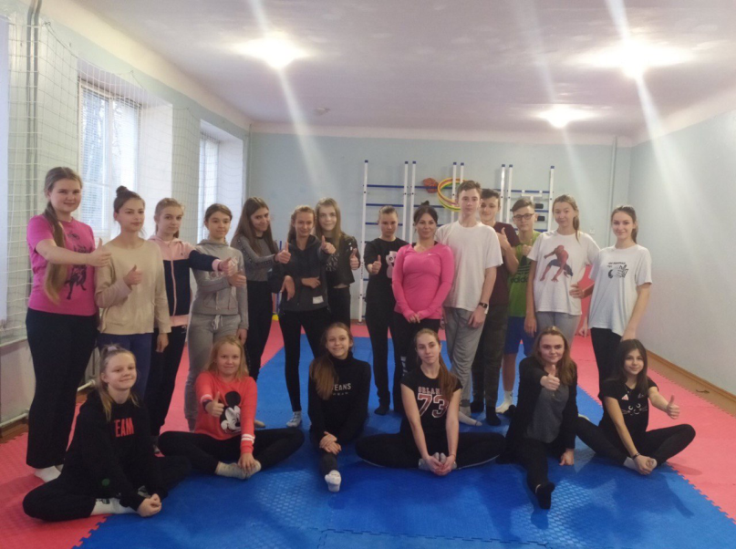
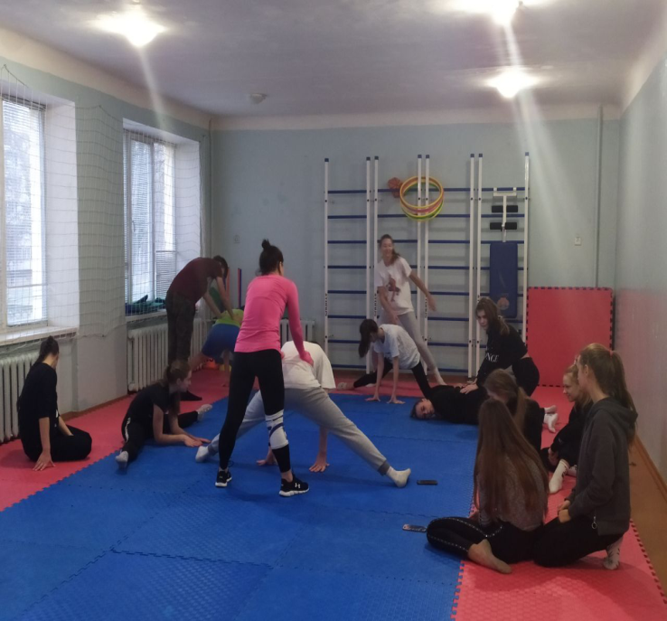
Майстер – клас з йоги

Slide 13
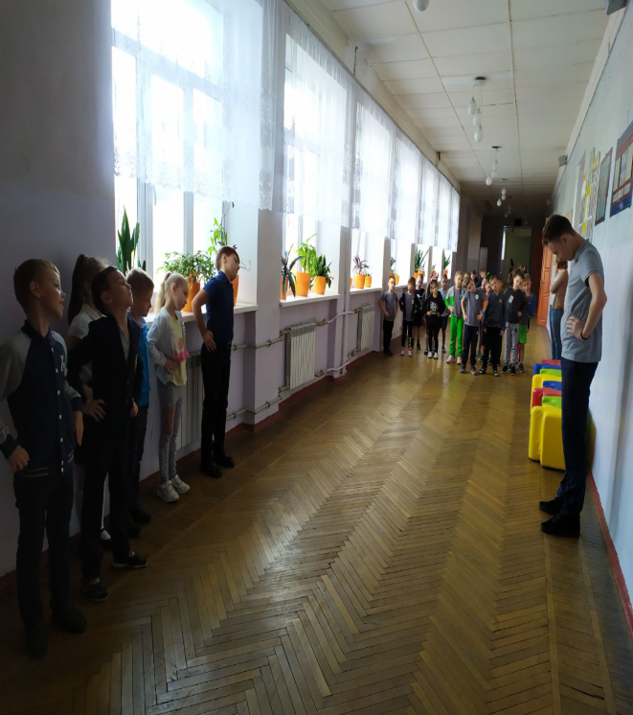
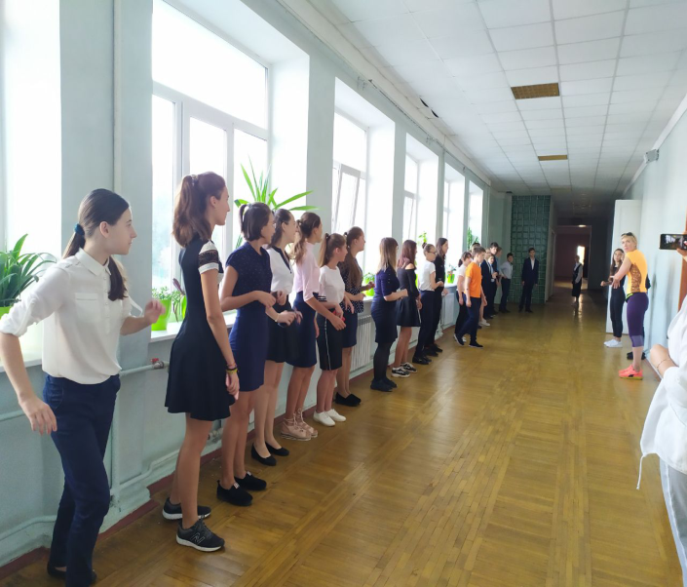
Веселі перерви, рухливі ігри для учнів школи.

Slide 14
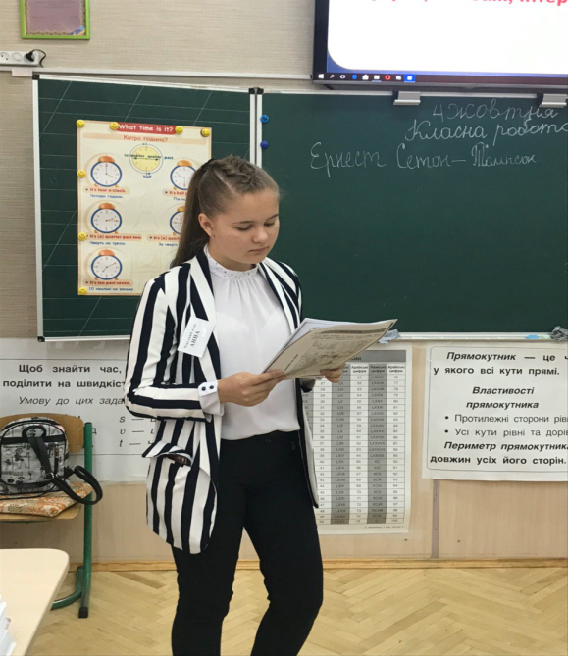
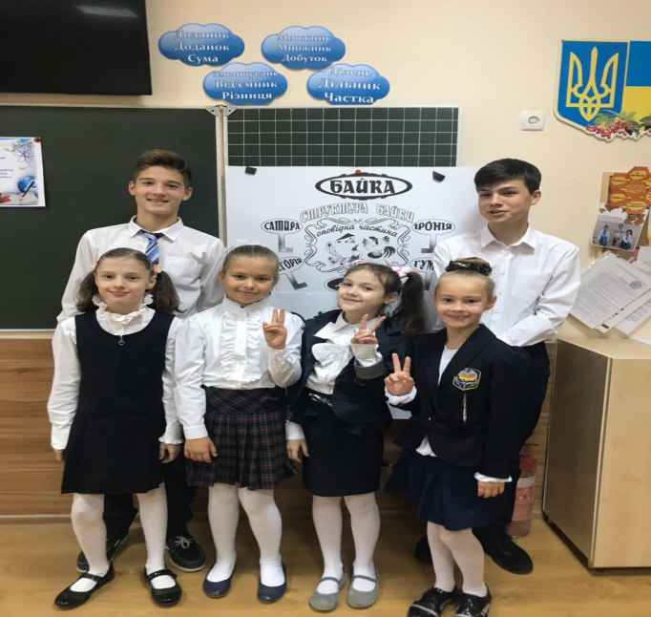
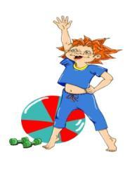
Уроки здоров’я, виховні заходи, години спілкування.

Slide 15
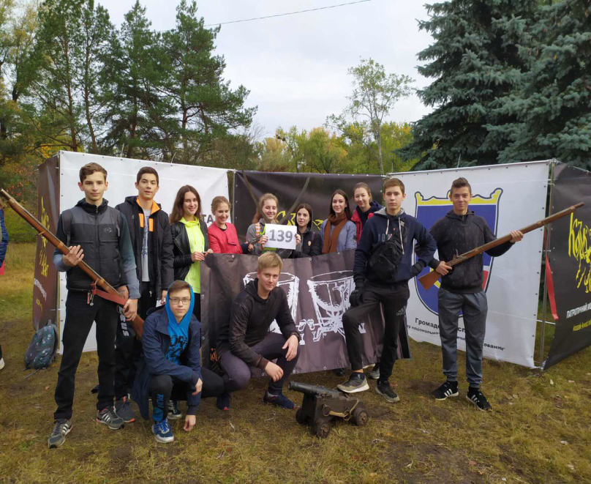
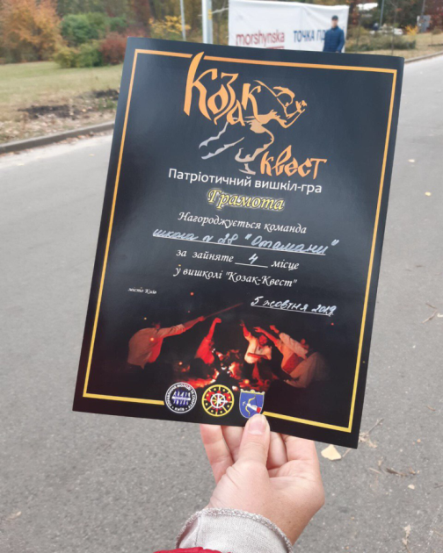
Козак - квест

Slide 16
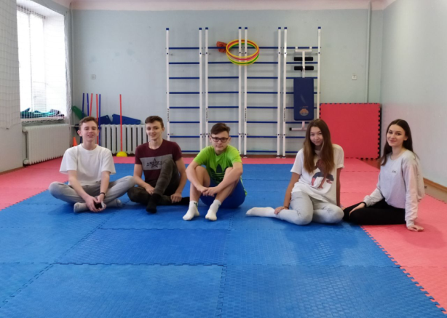
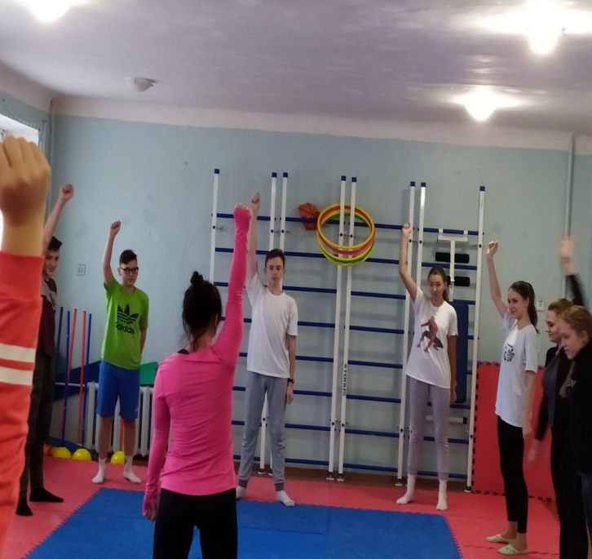
Операції: «Дні здоров’я для учнів»

Slide 17
Ми за здоровий спосіб життя!

